Slide 1
Capítulo 1
Un modelo básico de toma de decisiones de los individuos

Slide 2
Objetivos
En este capítulo empezamos a construir el modelo básico de comportamiento de los consumidores, el que se basa en un modelo más general de toma de decisiones: el modelo de elección racional.

Slide 3
Sobre el modelo de elección racional
Este modelo todavía es la base de la enorme mayoría los modelos económicos de comportamiento, no solamente en el caso del consumo.
No tan bueno en algunos casos.
La "economía del comportamiento" es la rama que estudia justamente todas las fallas del modelo de elección racional.
Nosotros vamos a ver básicamente el modelo de elección racional porque es bueno para predecir cómo se comportan los consumidores en las situaciones básicas que vamos a ver en este curso.

Slide 4
Sobre el modelo de elección racional
De nuevo, es un modelo.
Los economistas somos conscientes que los individuos no siempre realizan todos los cálculos que supone este modelo.
Que el modelo sea bueno significa que los individuos se comportan "como si" hicieran estos cálculos.

Slide 5
Comportamiento de los individuos: preferencias, creencias y restricciones
Queremos establecer las bases de un modelo que nos responda la pregunta de por qué los individuos se comportan de una determinada manera y no de otra.
Uno de los factores que explican el comportamiento de las personas son sus preferencias. Cuando hablamos de preferencias, generalmente hacemos referencia a los gustos (dentro de los cuáles incluimos propensiones sicológicas y las relaciones afectivas con otros).
Así, las personas estudian economía porque es lo que le gusta, se ponen tal pantalón porque es lo que les gusta, etc.

Slide 6
Comportamiento de los individuos: preferencias, creencias y restricciones
Sin embargo, a veces los comportamientos que observamos pueden ser el resultado de un proceso de decisión más elaborado.
Este es el caso de los comportamientos o acciones tendientes a la consecución de un fin u objetivo.
corto plazo (conquistar a otra persona),
mediano plazo (recibirme de economista)
largo plazo (desarrollar tal carrera profesional).

Slide 7
Comportamiento de los individuos: preferencias, creencias y restricciones
En este caso, los comportamientos o acciones de la persona que observamos son los que él o ella entiende son las necesarias para lograr estos fines u objetivos, dentro del conjunto de comportamientos o acciones que son posibles
Su comportamiento es entonces el resultado de
sus preferencias (que lo llevan a elegir tal objetivo y no otro)
sus creencias acerca de cómo funciona el mundo (qué es lo que tiene que hacer para lograr lo que quiere)
restricciones (normas legales, normas sociales, riqueza)

Slide 8
Razones de comportamiento que están fuera del modelo racional
Existen otras razones de comportamiento que están por fuera del modelo de elección racional: los hábitos, las emociones (la vergüenza o enojo) y otras reacciones viscerales (como el miedo), la manera en que los individuos enmarcan una decisión y los compromisos (como las promesas).

Slide 9
Razones de comportamiento que están fuera del modelo racional
Implícitamente, el modelo de elección racional asume capacidades cognitivas y de información ilimitadas de los sujetos que toman las decisiones.
Esto les permite evaluar todas las alternativas de manera correcta.
Sin embargo, sabemos que esto no es cierto.
Los individuos se equivocan (entiende que es una acción la que lo llevará a su objetivo, cuando en realidad es otra) y desconocen cosas.
Por ende, restricciones individuales como su capacidad intelectual también son razones de comportamiento.

Slide 10
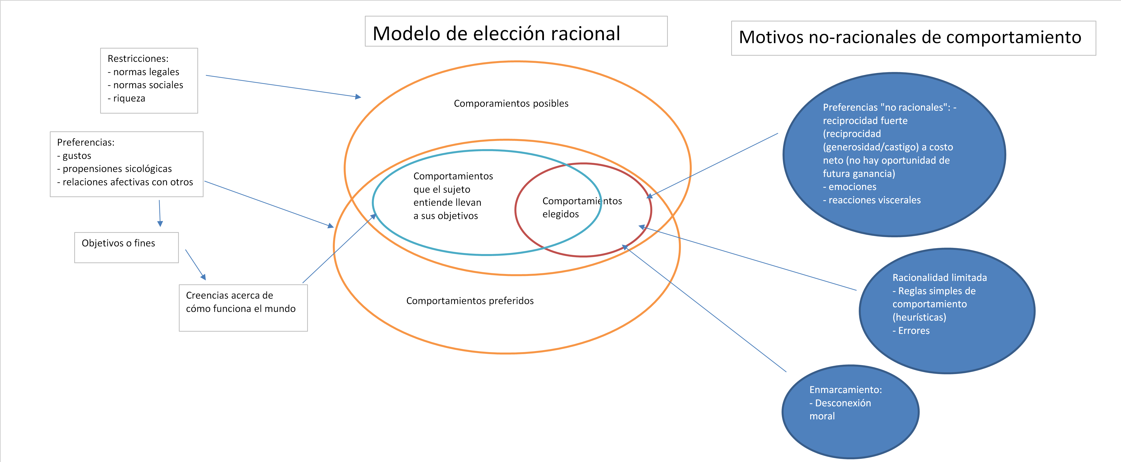
Un modelo más rico de comportamientos

Slide 11
El Modelo de la Elección Racional
Lo que supone el modelo clásico es que el comportamiento de los individuos (la elección de sus acciones) es “racional”.
¿Qué significa una elección racional? Que el individuo:
Se pregunta "¿Qué es deseable?“,
Se pregunta "¿Qué es factible?“,
Y elige la más deseable entre las alternativas factibles

Slide 12
El Modelo de la Elección Racional
Lo que no hace este modelo es explicar las preferencias de los individuos.
Este modelo toma las preferencias como dadas.
El modelo tampoco juzga los gustos

Slide 13
Axiomas de la Elección "Racional"
¿Qué condiciones deben cumplir las preferencias de un consumidor para que la elección del individuo sea racional (elegir lo más deseable entre las alternativas factibles)?

Slide 14
Axiomas de la Elección "Racional"
Preferencias tienen que ser:
Completas: el sistema de preferencias del individuo tiene que especificar lo que el individuo prefiere para todas las comparaciones posibles.

Slide 15
Axiomas de la Elección "Racional"
Rubinstein (2007): es como si sometiéramos al individuo a un cuestionario donde debe responder la siguiente pregunta para todos los pares de opciones (x,y) en el conjunto de opciones X:
¿Cómo compara x a y? Marque una y sólo una de las siguientes tres opciones:
a. Prefiero x a y (x≻y)
b. Prefiero y a x (y≻x)
c. Soy indiferente (I)

Slide 16
Axiomas de la Elección "Racional"
Notar que así formulado, el cuestionario impide:
Que el individuo no pueda comparar las alternativas. Respuestas como: "son incomparables", "no se lo que es x" o "no tengo opinión"
Que las elecciones dependan de otros factores como "depende de qué opinen mis padres", "depende de las circunstancias (“algunas veces prefiero x, pero generalmente prefiero y”)
Expresar la intensidad de las preferencias, como en "prefiero un poco más x" o "amo x y odio y"

Slide 17
Axiomas de la Elección "Racional"
Que el individuo se confunda y responda "prefiero x a y e y a x" o "no me puedo concentrar en este momento"
Adicionalmente, se asume que
Q(x,y)=Q(y,x): la respuesta debe ser la misma independiente de qué se presente como primera alternativa.

Slide 18
Axiomas de la Elección "Racional"
Su traducción al lenguaje técnico:
Las preferencias son completas
Las preferencias son independientes de la situación.
Las preferencias son ordinales y no cardinales.
El individuo es inteligente y tiene la voluntad para resolver problemas y procesos exigentes.
La preferencias no pueden depender de cómo se enmarque la elección.

Slide 19
Axiomas de la Elección Racional
Transitivas
si “A es preferible a B” y “B es preferible a C”, entonces “A es preferible a C”
asume que las elecciones de los individuos son internamente consistentes

Slide 20
Axiomas de la Elección Racional
Continuas
Si A es preferido a B, entonces las situaciones que se “acercan” a A deben ser preferidas a B.
Supuesto técnico, usado para analizar las respuestas individuales ante cambios relativamente “pequeños” en el ingreso y los precios

Slide 21
Orden de preferencias
Definición: Un orden de preferencias sobre un conjunto X es una relación binaria ≽ sobre el conjunto X que satisface:
Completitud: Para cualquier x,y ∈ X, x≽y ó y≽x, donde ≽ se define como "es al menos preferible a"
Transitividad: para x,y,z∈X, si x≽y e y≽z, entonces x≽z
Continuidad

